Slide 1
Le tissu nerveux

Slide 2
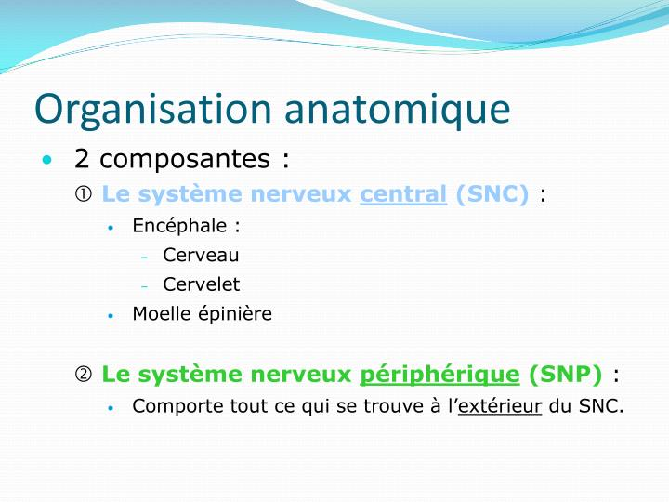

Slide 3
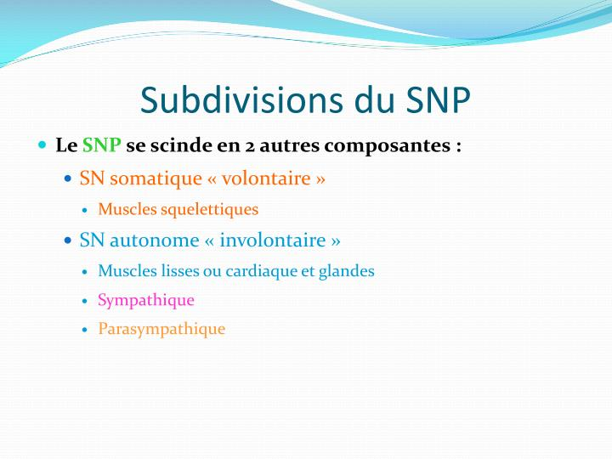

Slide 4
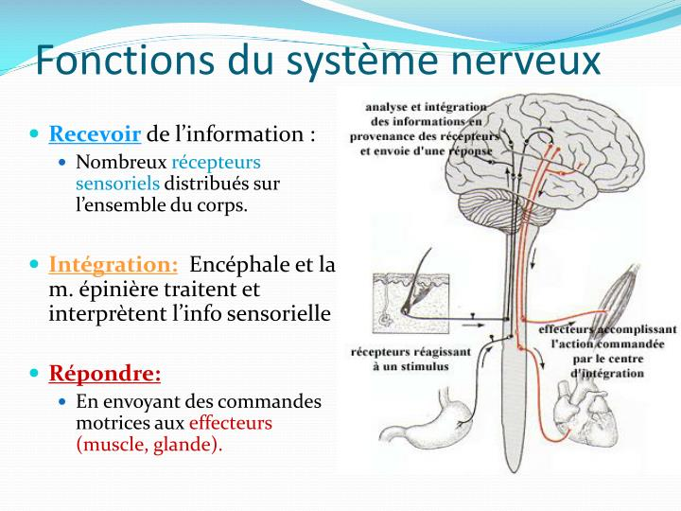

Slide 5
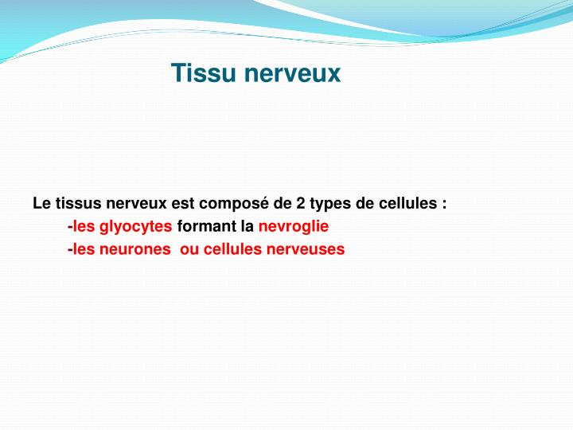

Slide 6
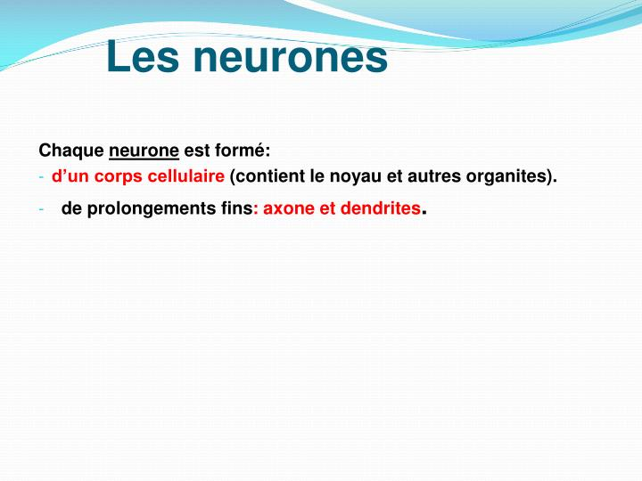

Slide 7
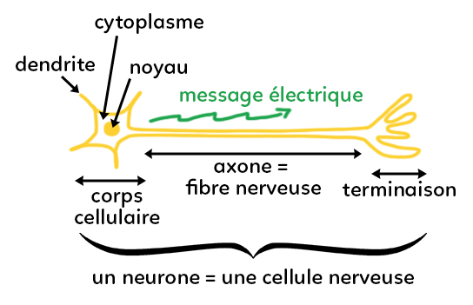

Slide 8
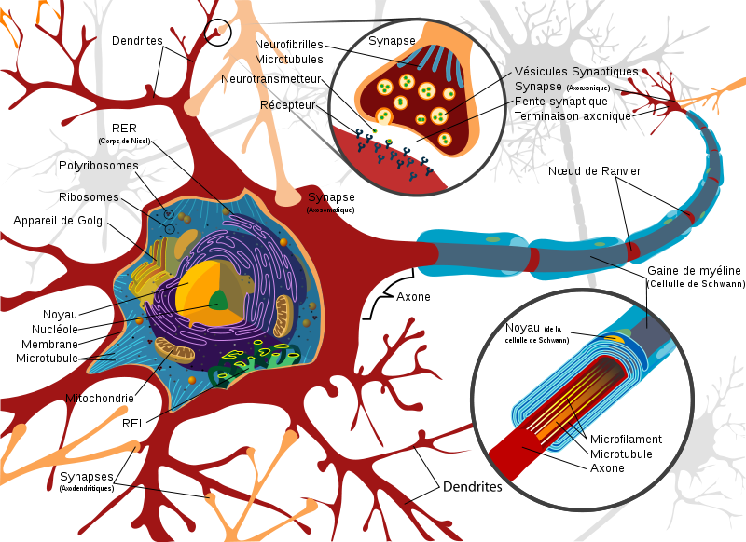

Slide 9
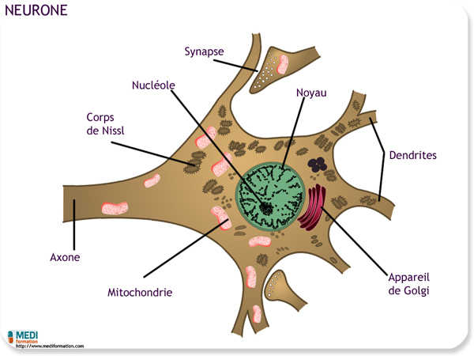

Slide 10
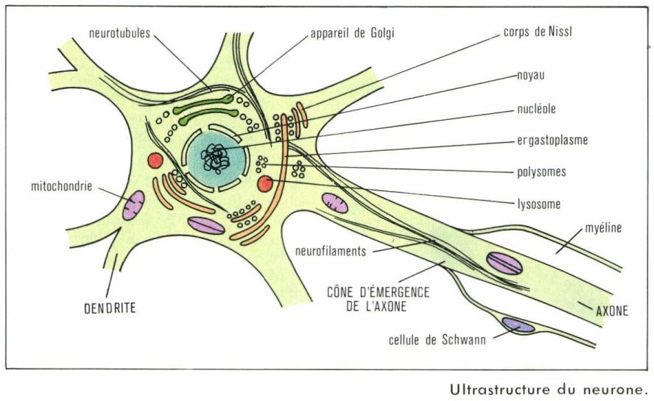

Slide 11
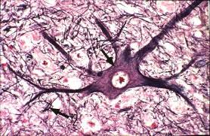

Slide 12
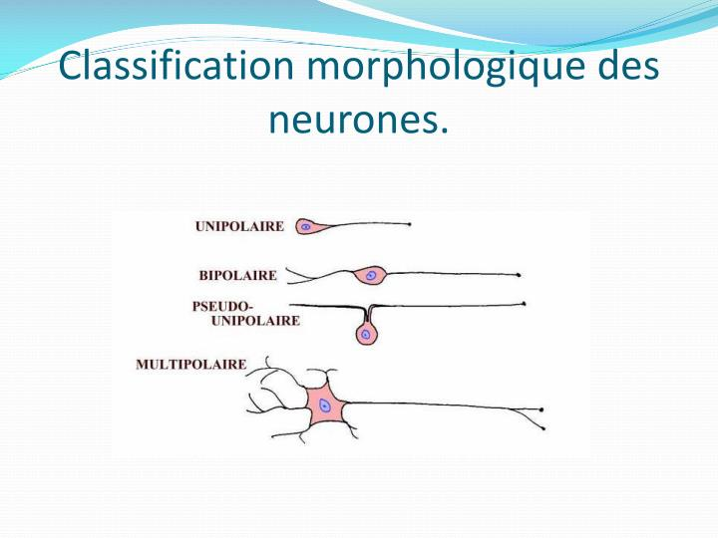

Slide 13
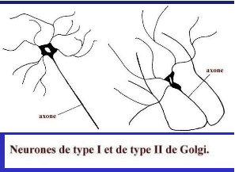

Slide 14
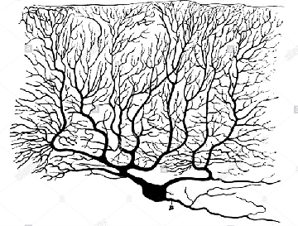
les cellules de Purkinje

Slide 15



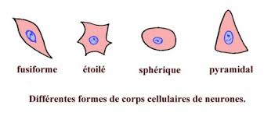
en corbeille
en chandelier
Ovoïde

Slide 16
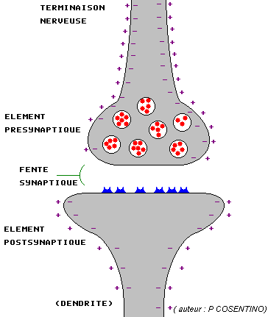
La synapse
La synapse se fait dans l’arborisation terminale de l’axone.

Slide 17
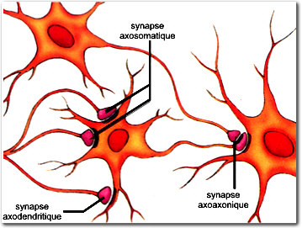

Slide 18
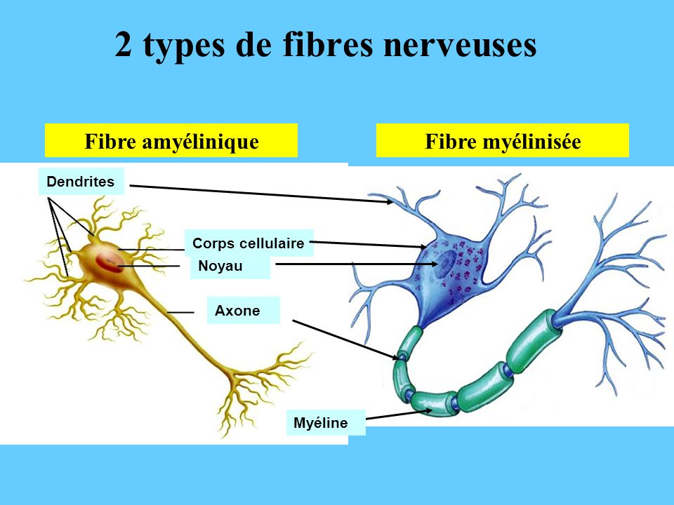

Slide 19
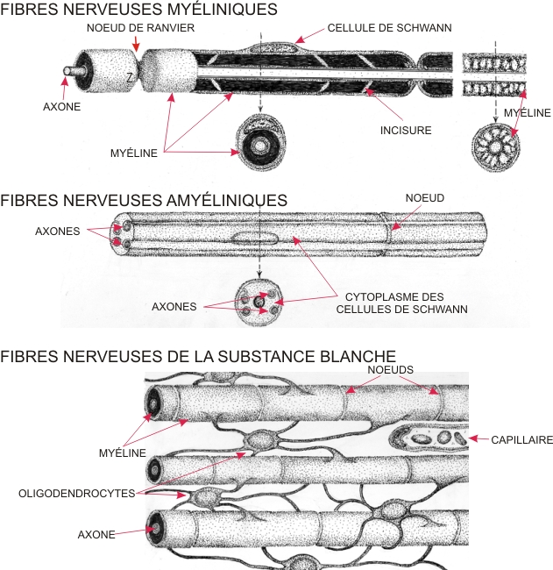

Slide 20
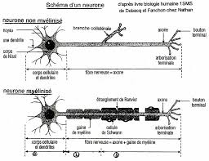

Slide 21
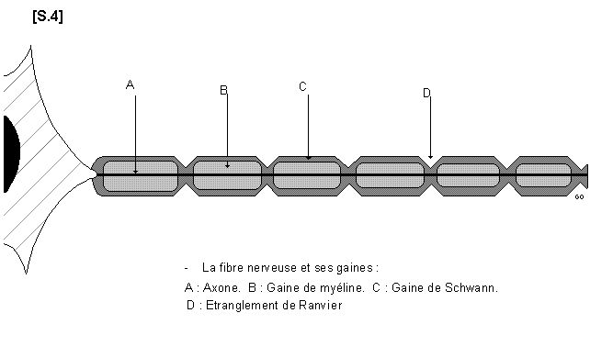

Slide 22
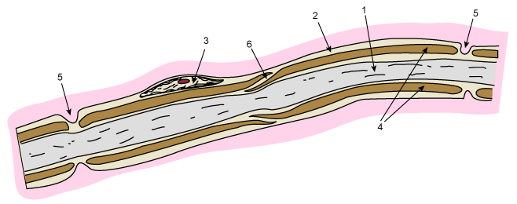
Coupe longitudinale de fibres nerveuses myéliniques et interprétation schématique de l'une d'entre elles
1 : axone ; 2 : une cellule de Schwann ; 3 : noyau de la cellule de Schwann ; 4 : gaine de myéline ; 5 : nœud de Ranvier ; 6 : incisure de Schmidt-Lanterman

Slide 23
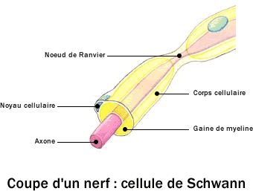

Slide 24
Gaine de myéline
Les axones longs sont recouverts d’une enveloppe blanchâtre, lipidique et segmentée appelée gaine de myéline.
La myéline protège les axones et les isole électriquement les uns des autres.
Elle accroît la vitesse de transmission des influx nerveux.
L’axone amyélinisé achemine les influx nerveux très lentement.

Slide 25
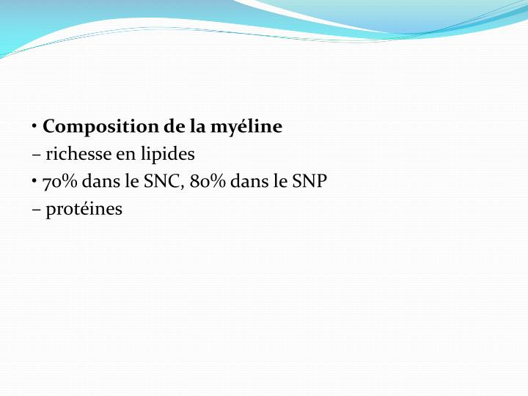

Slide 26
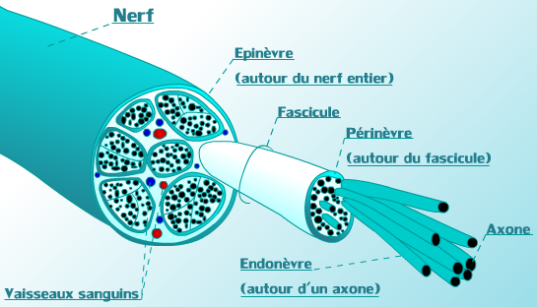
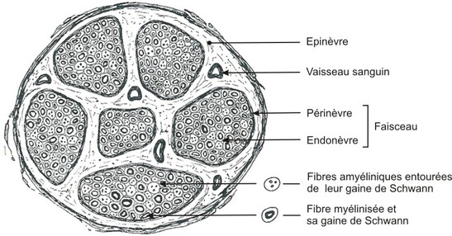

Slide 27
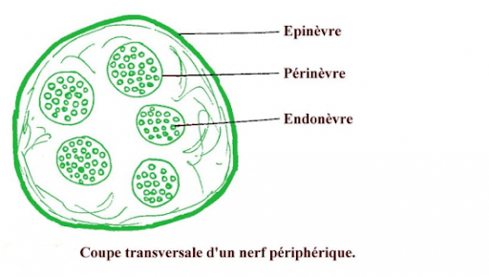

Slide 28
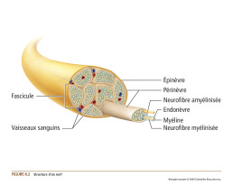

Slide 29
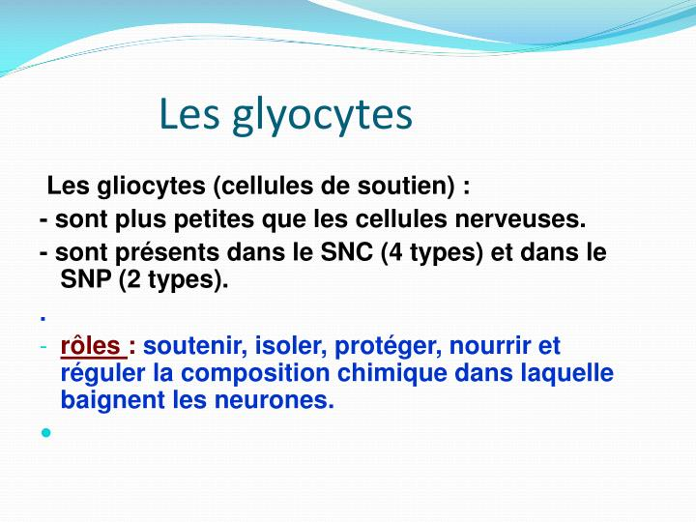

Slide 30
La nevroglie centrale
Astrocytes
Oligodendrocytes
Microglyocytes
Ependymocytes
La nevroglie périphérique
Les cellules de Schwann
Les cellules satellites

Slide 31
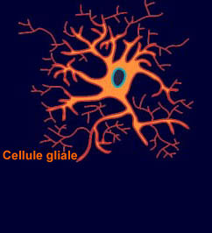

Slide 32
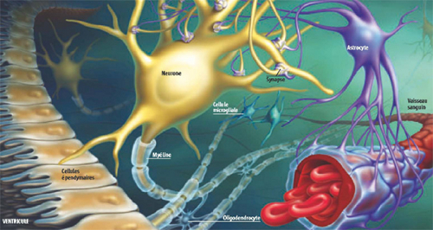

Slide 33
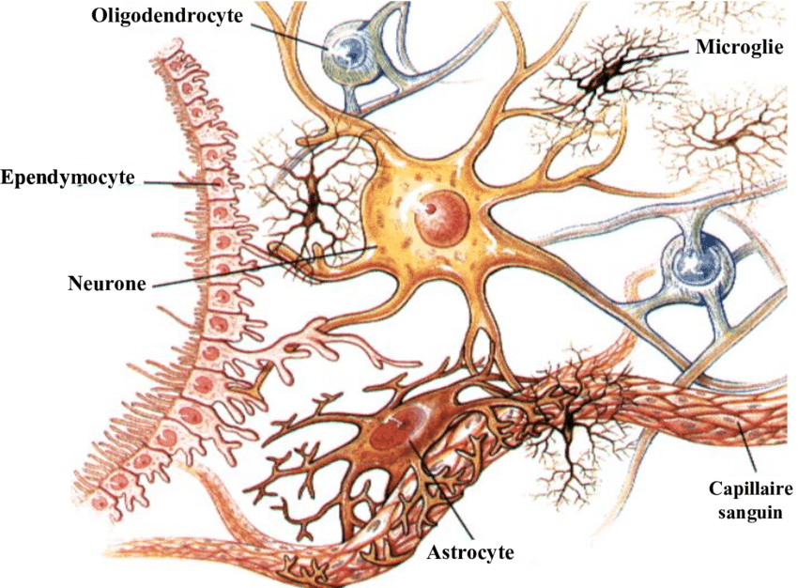

Slide 34
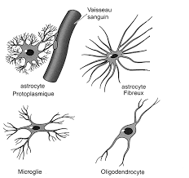

Slide 35
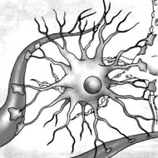
Astrocyte
- Ancrer les neurones sur les capillaires sanguins
- Filtrer le sang qui passe aux neurones
- Réguler les concentrations extracellulaires d’ions et de neurotransmetteurs

Slide 36
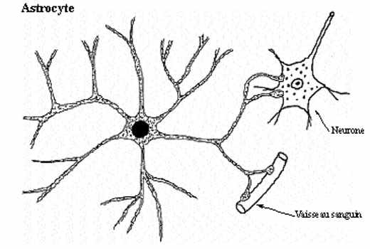

Slide 37
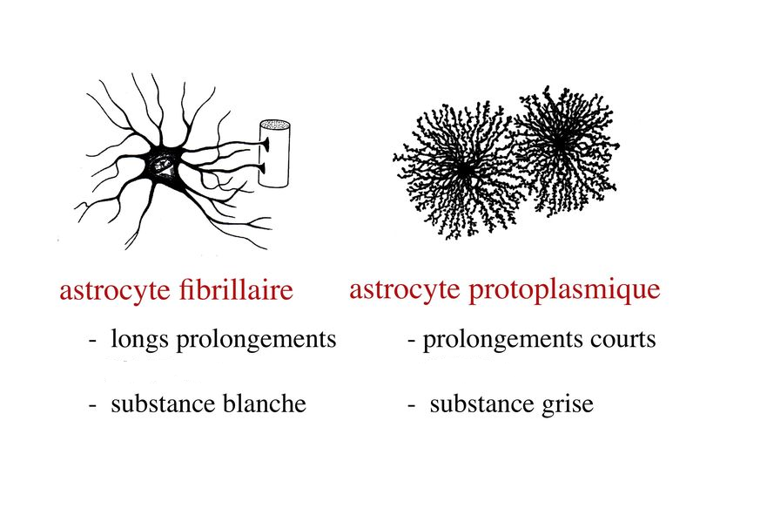

Slide 38
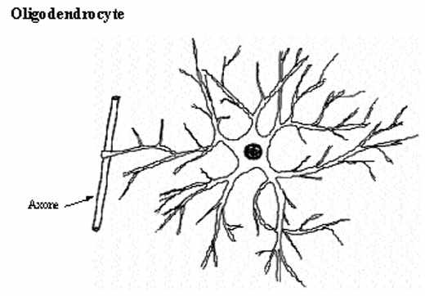
Former les gaines de myéline au niveau du SNC

Slide 39
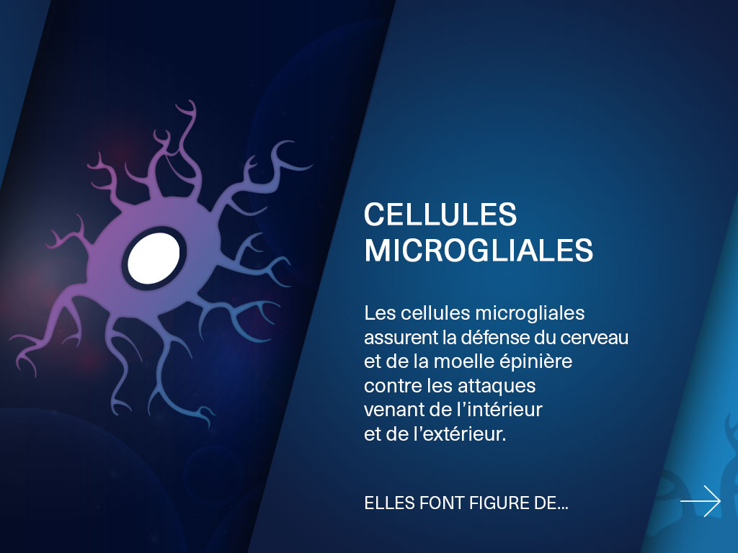

Slide 40
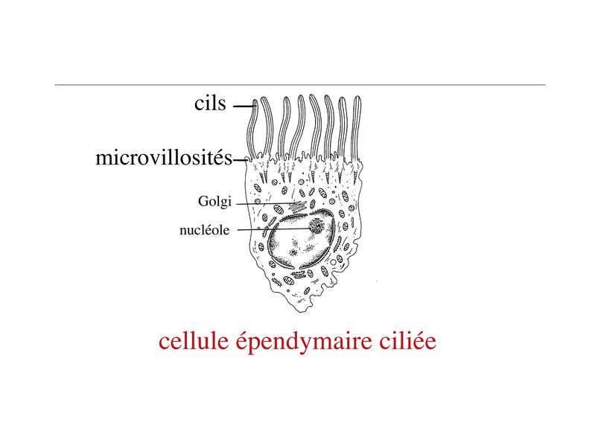
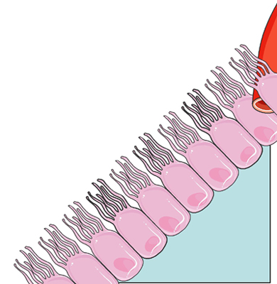
Les épendymocytes
Favoriser la circulation du liquide cérébro-spinal

